Slide 1
计算机组成原理课程设计
基于水平微码控制的
RV32I 五级流水 CPU
IF
RV32I
CPU
ID
EX
MEM
主讲：王建乐
WB
阶段目标：完成基础流水线、三类相关处理与自检验证
成员：王建乐、钱博傲、张晓行
IF · ID · EX · MEM · WB
RV32I · 5-STAGE · MICROCODE · HAZARD CONTROL
Notes:
逐页讲稿： 各位老师好，我们汇报的题目是基于水平微码控制的 RV32I 五级流水 CPU。本次中期汇报只聚焦基础 CPU：它能否执行 27 条基础指令，能否正确处理流水线相关，以及验证是否形成闭环。成员和班级信息请在正式答辩前补全。 内容依据： - docs/中期与最终汇报范围划分.md

Slide 2
项目范围
02
实训要求与总体方案
基础 CPU 聚焦 ISA、流水线控制与可验证闭环
≥16
指令
3 类
运算 / 传送 / 控制
5 级
经典流水
自检
仿真闭环
当前基础方案
RV32I 子集：27 条基础指令，覆盖算术逻辑、访存和控制转移
控制结构：ID 级水平微码决定指令行为，硬布线仲裁器控制推进、暂停与清除
存储结构：Harvard 指令 / 数据接口分离，并以 ready 握手处理慢响应
RV32I · 5-STAGE · MICROCODE · HAZARD CONTROL
Notes:
逐页讲稿： 课程要求处理器至少支持 16 条指令，并覆盖运算、传送和控制三类操作。我们的基础实现支持 27 条 RV32I 指令，采用 IF、ID、EX、MEM、WB 五级流水。控制上由水平微码描述指令行为，由硬布线仲裁器处理暂停和冲刷。指令和数据接口分离，慢存储器通过 ready 握手。 内容依据： - docs/中期与最终汇报范围划分.md §3.2 - docs/核心设计文档/01-指令编码与语义表.md

Slide 3
ISA
03
基础指令集设计
27 条基础指令覆盖课程要求的三类操作
类别
代表指令
典型控制行为
算术 / 逻辑
ADD · SUB · ADDI · AND · OR · XOR
ALU 计算，结果写回 rd
移位 / 比较
SLL · SRL · SRA · SLT · SLTU
移位结果或 0/1 比较结果写回
传送 / 访存
LUI · AUIPC · LW · SW · LB · LBU · SB
EX 计算地址，MEM 完成读写
控制转移
BEQ · BNE · BLT · BGE · JAL · JALR
EX 判定并重定向 PC
固定 32 位
x0 恒为 0
自然对齐访存
中期只展示分类、代表性编码与控制行为，不逐条展开微控制字
RV32I · 5-STAGE · MICROCODE · HAZARD CONTROL
Notes:
逐页讲稿： 这页按功能展示基础指令集。算术逻辑和移位比较主要使用 ALU，加载存储在 EX 级计算地址并在 MEM 级访问，分支与跳转在 EX 级确认目标。指令宽度固定为 32 位，x0 始终为零，当前测试程序使用自然对齐访存。这里不逐条朗读控制字，只说明覆盖范围和代表行为。 内容依据： - docs/核心设计文档/01-指令编码与语义表.md

Slide 4
数据通路
04
五级流水总体结构
指令与控制字段沿四组流水寄存器同步向后传递
IF
取指 / PC+4
ID
译码 / 读寄存器
EX
ALU / 分支判定
MEM
访存 / 握手
WB
选择结果 / 退休
IF/ID
ID/EX
EX/MEM
MEM/WB
关键组合逻辑边界
IF：下一 PC 选择与取指请求
ID：微码查询、立即数与冒险检测
EX：前递、ALU、分支目标与重定向
MEM/WB：握手完成后写回并退休一次
valid 位统一约束写寄存器、写存储器和控制重定向
RV32I · 5-STAGE · MICROCODE · HAZARD CONTROL
Notes:
逐页讲稿： 数据通路采用经典五级结构。IF 负责 PC 和取指，ID 完成译码、寄存器读取、立即数生成和微码查询，EX 完成前递、ALU 与分支判断，MEM 处理访存握手，WB 选择结果并退休。四组流水寄存器让多条指令同时处于不同阶段，valid 位决定一条指令是否有资格产生架构副作用。 内容依据： - docs/核心设计文档/06-五级流水完整数据通路图.md

Slide 5
控制结构
05
水平微码控制器
微码决定“做什么”，流水线仲裁器决定“何时做”
opcode / funct
ID 级字段译码
微地址
合法指令映射 0x00–0x1F
微码 ROM
输出水平控制字
ID/EX
控制字段随指令流动
ALU
alu_op / op_a_sel / op_b_sel
访存
mem_read / mem_write / mem_size
写回
reg_write / wb_sel
控制流
branch_type / jump_type
未支持编码映射到默认微指令，关闭寄存器和存储器副作用
RV32I · 5-STAGE · MICROCODE · HAZARD CONTROL
Notes:
逐页讲稿： 微码控制器位于 ID 级。opcode 和 funct 字段先映射为微地址，微码 ROM 再输出 ALU、访存、写回和控制流字段。这些字段随指令进入后续流水寄存器。需要强调的是，微码回答这条指令要做什么，流水线仲裁器回答当前周期是否推进、保持或清除。非法编码会关闭写寄存器和写存储器。 内容依据： - docs/核心设计文档/01-指令编码与语义表.md - docs/核心设计文档/02-微控制字字段及每条指令取值表.md

Slide 6
流水控制
06
流水寄存器与 valid 机制
正常推进、保持、气泡与冲刷都只改变有效性和推进关系
正常推进
enable = 1
字段与 valid 同步进入下一级
保持
enable = 0
PC 与相关流水寄存器保持
插入气泡
清目标级 valid
数据字段无需产生副作用
冲刷
清年轻指令 valid
错误路径不能写回或访存
四组寄存器保留各级所需的数据与控制字段
IF/ID
pc · instr · valid
ID/EX
源操作数 · imm · 控制字
EX/MEM
alu_result · store_data
MEM/WB
load_data · wb_sel · rd
统一安全条件：只有 valid = 1 的指令才允许产生架构副作用
RV32I · 5-STAGE · MICROCODE · HAZARD CONTROL
Notes:
逐页讲稿： 每组流水寄存器都有 valid。正常推进时，字段和 valid 一起进入下一级。发生存储等待时保持有关寄存器。load-use 需要插入气泡时，只清 ID/EX 的 valid。发生分支冲刷时，清除年轻指令的 valid。统一使用 valid 可以保证无效指令不会写寄存器、存储器或改变控制流。 内容依据： - docs/核心设计文档/03-流水寄存器字段表.md

Slide 7
前递网络
07
数据相关解决方案
后继指令优先取得最近的尚未写回结果
ID/EX
rs1 / rs2 原值
前递 MUX
选择最新操作数
EX/MEM
ALU 或 PC+4
MEM/WB
最终写回值
优先级
EX/MEM 命中优先于 MEM/WB
保证连续写同一 rd 后读取最新值
过滤条件
reg_write = 1 且 rd ≠ x0
只对指令真实使用的源寄存器比较
Store 数据
rs2 独立经过前递路径
避免把旧值写入数据存储器
RV32I · 5-STAGE · MICROCODE · HAZARD CONTROL
Notes:
逐页讲稿： 数据相关主要通过前递解决。EX/MEM 和 MEM/WB 都可能提供最新值，同时命中时优先选择更近的 EX/MEM。只有 reg_write 有效且 rd 不是 x0 时才允许前递。store 的写数据也有独立前递路径，否则地址虽然正确，写入的数据仍可能是旧值。 内容依据： - rtl/execute/forwarding_unit.sv - docs/核心设计文档/07-核心功能测试用例清单.md §3

Slide 8
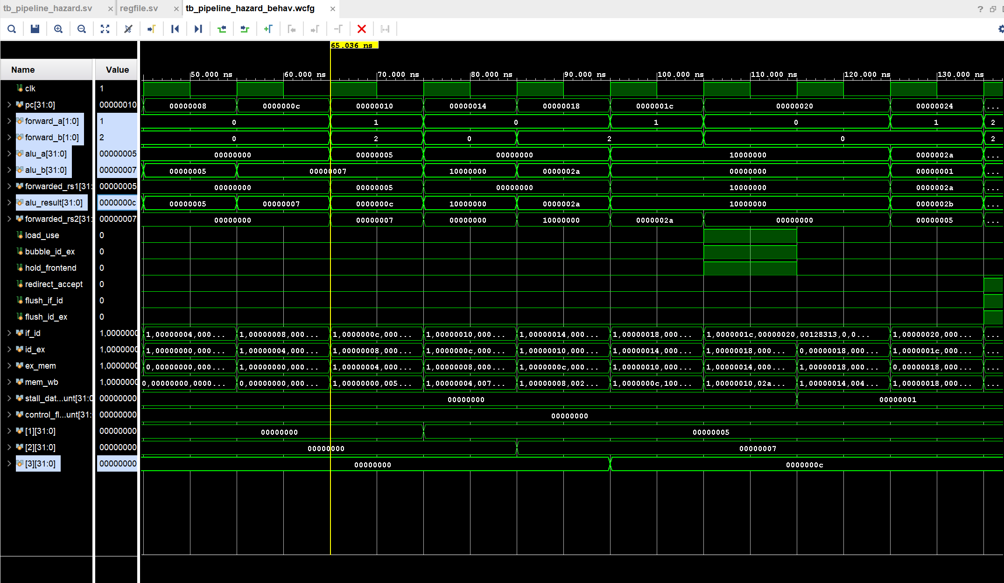
定向仿真
08
双源前递仿真
两个源操作数分别从 MEM/WB 与 EX/MEM 取得最新值
addi x1, x0, 5
addi x2, x0, 7
add x3, x1, x2
forward_a=01，forward_b=10，
ALU 输入为 5 和 7结果为 12
相关指令无需等待写回
ALU 前递
forward_a / forward_b
EX/MEM 命中时直接送入 ALU，后继指令无需等待写回
REG
MEM
MEM
WB
load-use
stall_data / valid
PC 与 IF/ID 保持，ID/EX 插入气泡，最终写回值正确
RUN
HOLD
BUBBLE
RUN
分支冲刷
redirect / flush
taken 后清除两条年轻指令，错误路径无副作用
SEQ
TAKEN
FLUSH
TARGET
仓库中的 trace.csv 记录退休 PC、指令、rd 与写回值，可用于核对退休序列
RV32I · 5-STAGE · MICROCODE · HAZARD CONTROL
Notes:
逐页讲稿：
程序先写入 x1=5、x2=7，随后立即执行 add x3,x1,x2。波形中 forward_a 为 01，表示从 MEM/WB 取得 x1；forward_b 为 10，表示从 EX/MEM 取得 x2。ALU 同周期得到 5 和 7，输出 12，说明两路源操作数能够同时前递。
内容依据：
- sim/system/tb_pipeline_hazard.sv
- docs/仿真/tb_pipeline_hazard_双源前递.png

Slide 9
停顿机制
09
load-use 与存储等待
数据未产生时插入气泡，存储未响应时冻结后端
load-use
保持 PC 与 IF/ID
向 ID/EX 插入 1 个气泡
数据到 MEM/WB 后前递给消费者
存储器等待
保持 EX/MEM 和请求信息
MEM/WB 注入气泡，避免重复退休
ready 到达后只提交一次
周期
1
2
3
4
5
6
7
LW x1
IF
ID
EX
MEM
WB
ADD x2,x1
IF
ID
气泡
EX
MEM
WB
时序示意：第 4 周期保持前端，并让消费者延后进入 EX
请求保持
单次提交
RV32I · 5-STAGE · MICROCODE · HAZARD CONTROL
Notes:
逐页讲稿： load-use 不能只靠普通 EX 前递，因为加载数据要到 MEM 之后才产生。检测到相邻消费者后，PC 和 IF/ID 保持一个周期，同时向 ID/EX 插入气泡。存储器等待则冻结后端并保持请求，MEM/WB 插入气泡，避免同一条旧指令重复退休。ready 到达后请求只提交一次。 内容依据： - docs/核心设计文档/06-五级流水完整数据通路图.md §4 - rtl/core/pipeline_ctrl.sv - rtl/core/cpu_core.sv

Slide 10
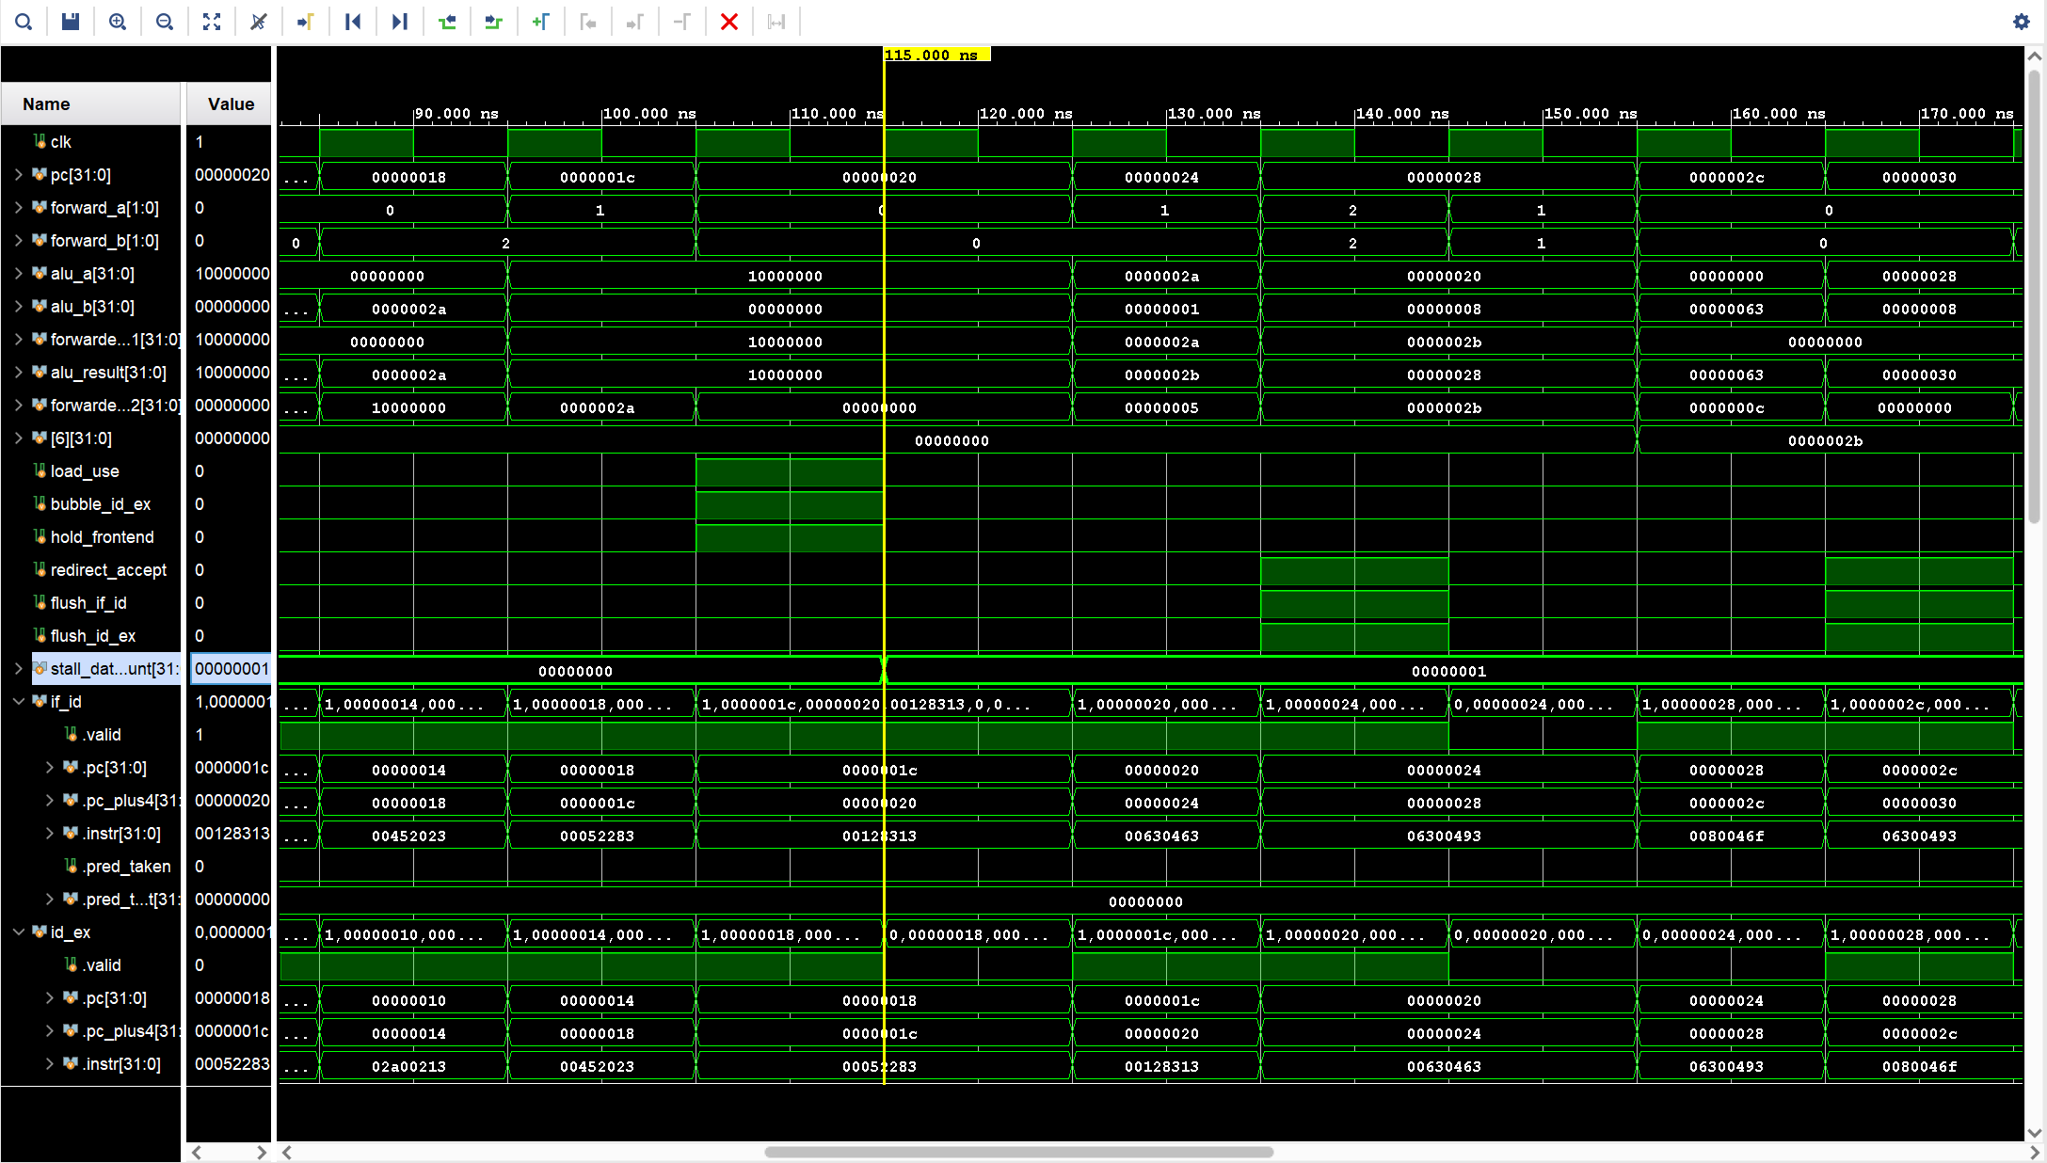
定向仿真
10
load-use 停顿仿真
加载结果尚未可用时，保持前端并向 ID/EX 插入一个气泡
addi x4, x0, 42
sw x4, 0(x10)
lw x5, 0(x10)
addi x6, x5, 1
ALU 前递
forward_a / forward_b
EX/MEM 命中时直接送入 ALU，后继指令无需等待写回
REG
MEM
MEM
WB
load-use
stall_data / valid
PC 与 IF/ID 保持，ID/EX 插入气泡，最终写回值正确
RUN
HOLD
BUBBLE
RUN
分支冲刷
redirect / flush
taken 后清除两条年轻指令，错误路径无副作用
SEQ
TAKEN
FLUSH
TARGET
仓库中的 trace.csv 记录退休 PC、指令、rd 与写回值，可用于核对退休序列
load_use、hold_frontend、bubble_id_ex 同时有效；停顿计数增加 1，恢复后 x6=43
RV32I · 5-STAGE · MICROCODE · HAZARD CONTROL
Notes:
逐页讲稿：
这段程序让 lw x5 后立即执行 addi x6,x5,1。检测到 load-use 后，hold_frontend 保持 PC 与 IF/ID，bubble_id_ex 向执行级插入气泡。数据可用后流水线继续，最终 x6 等于 43。
内容依据：
- sim/system/tb_pipeline_hazard.sv
- docs/仿真/tb_pipeline_hazard_load_use.png

Slide 11
分支与跳转
11
控制相关解决方案
EX 级确认方向后，PC 重定向并作废两条年轻错误路径指令
BEQ / JAL
EX 判定 taken
redirect
计算真实目标 PC
flush
IF/ID 与 ID/EX 清 valid
目标取指
下一周期重新填充
分支冲刷时序示意
BEQ(taken)
IF
ID
EX
MEM
WB
顺序指令 1
IF
ID
XX
顺序指令 2
IF
XX
目标指令
IF
ID
EX
错误路径指令 valid 清零，因此不能写寄存器、存储器或 MMIO
RV32I · 5-STAGE · MICROCODE · HAZARD CONTROL
Notes:
逐页讲稿： 分支和跳转在 EX 级得到真实方向与目标。若需要重定向，控制器把 PC 切到目标地址，并清除 IF/ID 与 ID/EX 中两条年轻指令。分支本身继续向后完成。图中的 XX 表示被作废的错误路径指令，它们的 valid 已清零，因此不能产生寄存器、存储器或 MMIO 副作用。 内容依据： - docs/核心设计文档/06-五级流水完整数据通路图.md §4 - rtl/core/pipeline_ctrl.sv - sim/system/tb_cpu_core.sv

Slide 12
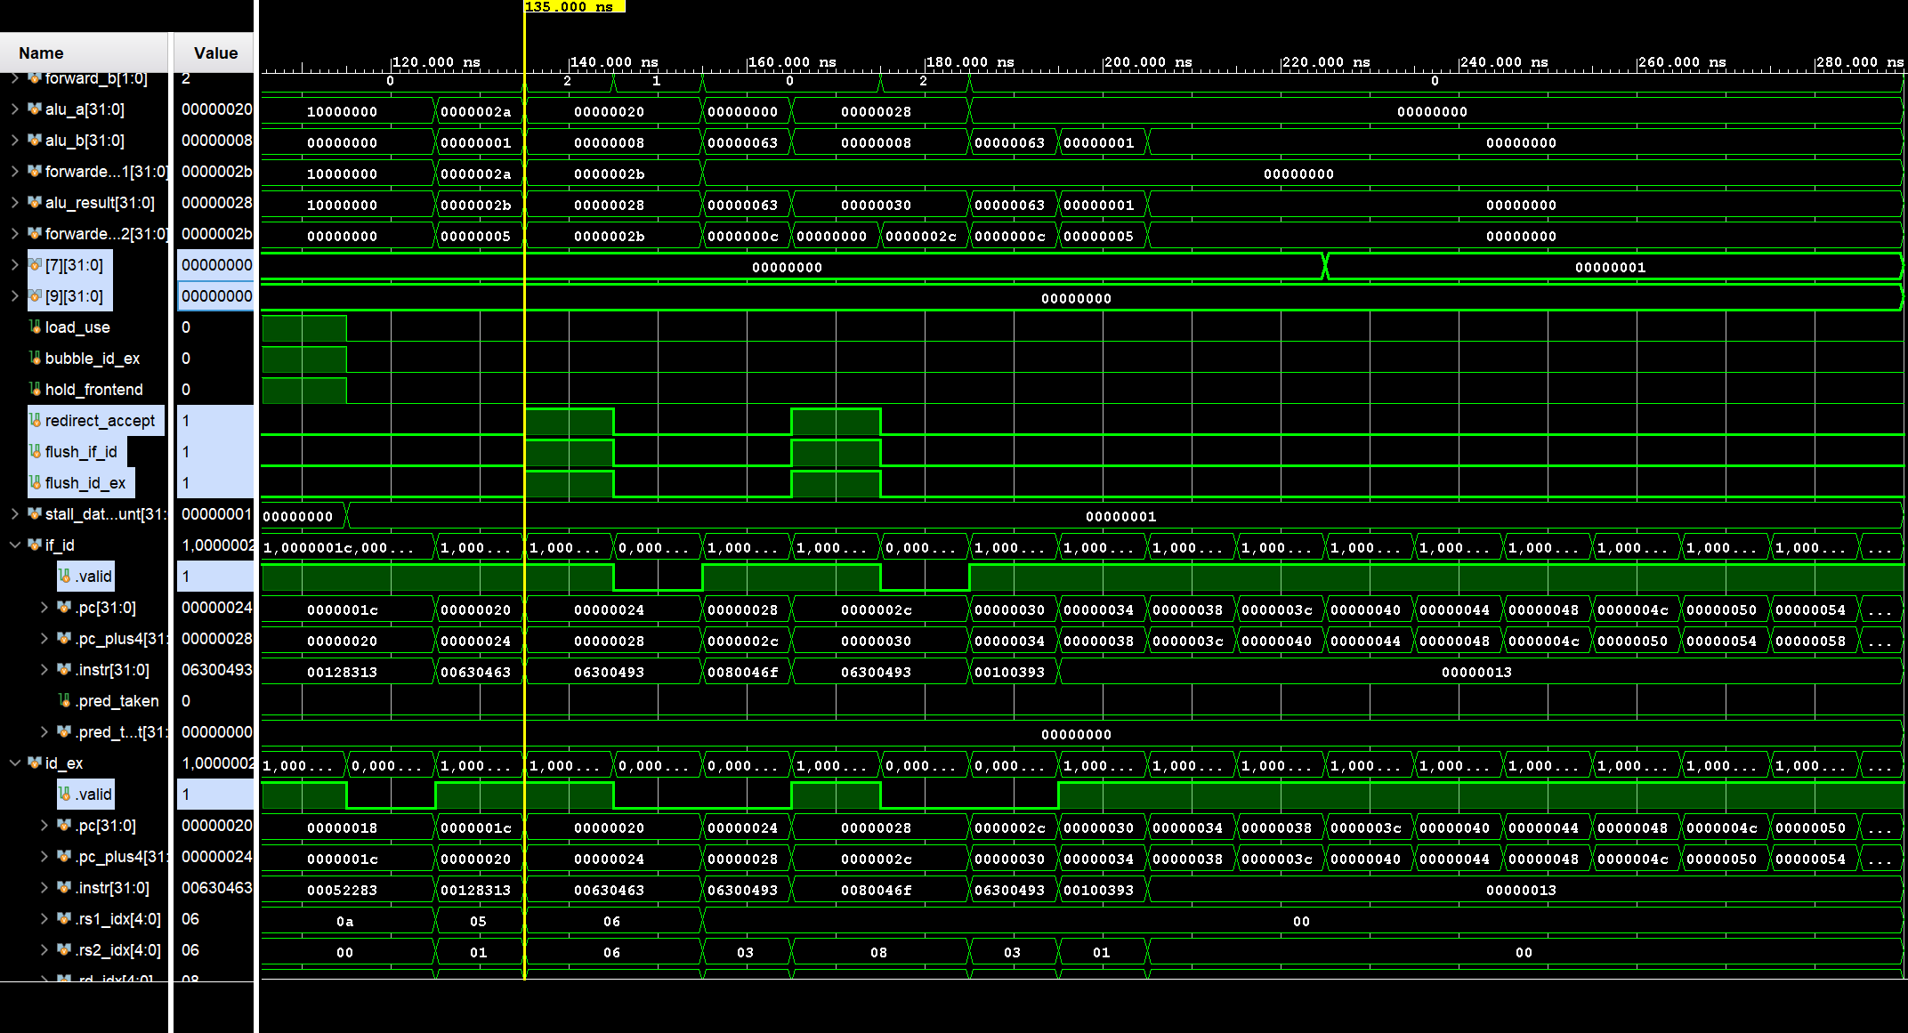
定向仿真
12
分支冲刷仿真
BEQ 与 JAL 重定向时同时清除 IF/ID 和 ID/EX 的错误路径指令
beq x6, x6, L1
addi x9, x0, 99
L1: jal x8, L2
addi x9, x0, 99
L2: addi x7, x0, 1
ALU 前递
forward_a / forward_b
EX/MEM 命中时直接送入 ALU，后继指令无需等待写回
REG
MEM
MEM
WB
load-use
stall_data / valid
PC 与 IF/ID 保持，ID/EX 插入气泡，最终写回值正确
RUN
HOLD
BUBBLE
RUN
分支冲刷
redirect / flush
taken 后清除两条年轻指令，错误路径无副作用
SEQ
TAKEN
FLUSH
TARGET
仓库中的 trace.csv 记录退休 PC、指令、rd 与写回值，可用于核对退休序列
两次 redirect_accept 均伴随 flush_if_id 与 flush_id_ex；错误路径 valid 被清零
RV32I · 5-STAGE · MICROCODE · HAZARD CONTROL
Notes:
逐页讲稿：
程序包含一次 taken BEQ 和一次 JAL。两次 redirect_accept 都同时拉高 flush_if_id 与 flush_id_ex，清除两条年轻错误路径指令。控制台自检进一步确认错误路径目标寄存器 x9 保持为 0。
内容依据：
- sim/system/tb_pipeline_hazard.sv
- docs/仿真/tb_pipeline_hazard_分支冲刷.png

Slide 13
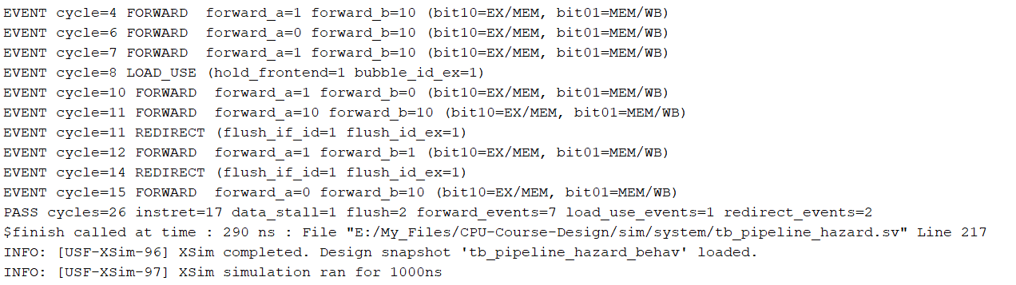
基础仿真证据
13
定向仿真汇总
波形事件与最终架构状态联合自检
ALU 前递
forward_a / forward_b
EX/MEM 命中时直接送入 ALU，后继指令无需等待写回
REG
MEM
MEM
WB
load-use
stall_data / valid
PC 与 IF/ID 保持，ID/EX 插入气泡，最终写回值正确
RUN
HOLD
BUBBLE
RUN
分支冲刷
redirect / flush
taken 后清除两条年轻指令，错误路径无副作用
PASS cycles=26 instret=17 data_stall=1 flush=2 forward=7 load-use=1 redirect=2
SEQ
TAKEN
FLUSH
TARGET
断言同时检查 x3=12、x6=43、x9=0、JAL 链接地址和 dmem[0]=42
实验边界：cpu_core + 当拍响应存储器模型，用于定向触发流水线相关
仓库中的 trace.csv 记录退休 PC、指令、rd 与写回值，可用于核对退休序列
RV32I · 5-STAGE · MICROCODE · HAZARD CONTROL
Notes:
逐页讲稿：
控制台显示该定向测试在 26 个周期内退休 17 条指令，出现 7 次前递事件、1 次 load-use 停顿和 2 次控制重定向。PASS 还表示最终寄存器和存储器断言全部通过。该测试采用当拍响应存储器模型，作用是定向触发流水线相关，不代表同步 BRAM 或 FPGA 实测性能。
内容依据：
- sim/system/tb_pipeline_hazard.sv
- docs/仿真/tb_pipeline_hazard_TCLconsole.png

Slide 14
验证闭环
14
基础验证方法与通过标准
验证不只观察波形，还自动检查最终架构状态
模块级
ALU、立即数、译码、前递、冒险、LSU
指令级
27 条指令的边界值与合法组合
流水线级
RAW、load-use、store-data、分支冲刷
系统级
综合程序、随机等待、TOHOST 与超时
统一通过标准
TOHOST = 1；退休 PC / 指令无重复遗漏；冲刷指令无副作用；改变存储等待后结果一致
RV32I · 5-STAGE · MICROCODE · HAZARD CONTROL
Notes:
逐页讲稿： 验证采用分层方法。模块级覆盖 ALU、立即数、译码、前递和 LSU，指令级覆盖 27 条基础指令，流水线级专门构造 RAW、load-use、store-data 和分支冲刷，系统级运行综合程序并加入存储等待。通过条件不仅是看到波形，还要求 TOHOST 等于 1、退休序列完整、错误路径无副作用，并且改变等待周期后架构结果保持一致。 内容依据： - docs/核心设计文档/07-核心功能测试用例清单.md - sim/system/tb_cpu_core.sv

Slide 15
中期答辩补充
15
MMIO 等待与跨模块协作
外设忙时保持请求，握手完成后产生一次写副作用
CPU 侧（张晓行）
ready 为 0 时保持 EX/MEM、地址和写数据，防止请求丢失
LCD 侧（钱博傲）
CMD / DATA 写等待 lcd_tx_ready，按地址决定 RS 和低 8 位数据
系统侧（王建乐）
统一地址译码与总线约定，连接 CPU、存储器和 LCD
验收条件
握手前零次发送，握手后一次接收，忙期间不重复写入
RV32I · 5-STAGE · MICROCODE · HAZARD CONTROL

Slide 16
中期答辩补充
16
三人分工与接口协作
每人承担模块设计、实现与验证，组长维护系统接口
王建乐（A，组长）
ISA、水平微码、CPU / SoC 集成，维护控制字与接口文档
张晓行（B）
前递、load-use、分支冲刷、存储等待及 CPU 自检
钱博傲（C）
LCD SPI、初始化、MMIO、汇编驱动及接口单元测试
联调方式
A 统一规格与基线，B/C 分别验证 CPU 请求和外设接收
RV32I · 5-STAGE · MICROCODE · HAZARD CONTROL

Slide 17
中期答辩补充
17
阶段安排与验收标准
按开发阶段回顾交付物，当前状态与汇报范围分开说明
阶段一：规格
指令表、控制字、流水寄存器、MMIO 约定完成并评审
阶段二：模块
三人并行实现各自 RTL，单元测试通过后进入集成
阶段三：联调
核对架构结果、退休序列、等待与外设单次副作用
阶段四：交付
复核测试结果，整理文档、波形与答辩材料
RV32I · 5-STAGE · MICROCODE · HAZARD CONTROL

Slide 18
阶段总结
18
当前结论与下一阶段
基础五级流水 CPU 已形成完整设计与验证闭环
已完成
27 条基础 RV32I 指令
水平微码控制
五级数据通路与 valid 机制
已解决
EX/MEM 与 MEM/WB 前递
load-use 气泡与存储握手
EX 分支判定和两级冲刷
已验证
模块与 CPU 自检 testbench
退休序列、寄存器和内存检查
综合程序级时序闭环
下一阶段
异常与中断
溢出、ECALL、外部中断
Cache 与预测
I/D Cache、BTB + BHT
性能与 FPGA
单周期对比、时序、下板
本页回顾开发路线；扩展成果按最终汇报范围另行说明
RV32I · 5-STAGE · MICROCODE · HAZARD CONTROL
Notes:
逐页讲稿： 中期阶段已经完成 27 条基础指令、水平微码控制、五级数据通路和三类相关处理，并建立模块与 CPU 自检框架。下一阶段将增加异常与中断、I/D Cache 和动态分支预测，再进行单周期 CPU 性能对比和 FPGA 下板。本次中期汇报只把这些列为计划，不提前使用最终阶段成果。 内容依据： - docs/中期与最终汇报范围划分.md §3.5

